Slide 1
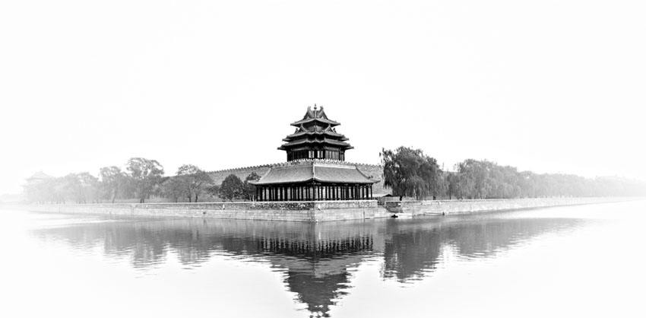
中国文化概论

Slide 2
1
中国文化的创始与奠基
2
秦汉：统一王朝下的政治演变
第二章
3
魏晋南北朝：中国文化在曲折中前进
4
隋唐两宋：中国文化的鼎盛时代
5
元明清：中国文化的衰变期

Slide 3
本章结构图
2 中国文化的历史发展脉络
2.1 中国文化的创始与奠基
2.2 秦汉：统一王朝政治下的文化演变
2.3 魏晋南北朝：中国文化在曲折中的前进
2.4 隋唐两宋：中国文化的鼎盛时代
2.5 元明清：中国文化的衰变期
2.2.1 边疆的开拓与文明的同步发展
2.1.1 中国文化的多元发生
2.1.2 传说时代的文化线索
2.1.3 夏、商、西周：族群代兴历史的结束与统一化文明进程的开始
2.1.4 春秋战国：文化观念的原创时代
2.2.2 王朝政治的新格局
2.2.3 重农主义的基本国策
2.2.4 两汉经学的历史、文化功能
2.3.1 西晋灭亡引起的变动
2.3.2 开发江南
2.3.3 佛教的传播
2.3.4 民族大融合
2.4.1 开放的立国精神及唐对宋的决定性影响
2.4.2 唐宋间社会文化的变革
2.4.3 民族传统复归下士大夫的文化振作
2.5.1 元朝统一对中国文化的影响
2.5.2 东西方的相遇与明清两代的立国精神
2.5.3 元明清三朝的文化政策与知识阶层的文化活动

Slide 4
目录
外交：匈奴、西域、大一统
内政
经济
文化
先秦 | 秦汉 | 魏晋南北朝 | 隋唐两宋 | 元明清
Notes:
秦汉之前一个时代一个时代去讲，之后是多维度讲每个年代

Slide 5
马踏飞燕
时期：东汉
地位：被国家旅游局确定为中国旅游标志
代表了东汉时期的最高艺术成就

Slide 6
2.2 秦汉：统一王朝政治下的文化演变
2.2.1.1 经略南方
秦汉：统一王朝下的政治演变
魏晋南北朝：中国文化在曲折中前进
第二章
隋唐两宋：中国文化的鼎盛时代
2.2.1：外交
1.秦汉帝国不同以往的气魄首先表现在疆土的开辟和对匈奴旷日持久的边防战争。两汉时期，中原同华南、东南、西南地区的联系进一步加强。
2.在西南方面，汉武帝先后派唐蒙、司马相如、张骞三次通使西南夷，并陆续设犍为、越巂、武都、益州等郡。
元明清：中国文化的衰变期
选
Notes:
打了一百多年的时间，叫汉匈百年大战，终于把匈奴打的基本臣服了
刘邦被困韩信叛变，不是胯下之乳的韩信，叫韩王信，都是汉初的大将，吓破胆了，再也不敢打匈奴。白登之围
后来一直在送公主和亲给匈奴
文景之治后，汉朝军力国力强大了，才打匈奴，霍去病

Slide 7
2.2 秦汉：统一王朝政治下的文化演变
2.2.1.2 对匈奴的战争及开通西域
秦汉：统一王朝下的政治演变
魏晋南北朝：中国文化在曲折中前进
第二章
隋唐两宋：中国文化的鼎盛时代
2.2.1：外交
2.2.1.2、对匈奴的战争
西汉王朝武帝之前，一直对匈奴政权采取忍让的“和亲”政策。
汉武帝朝对匈奴发起三次战役，迫使匈奴向西北边远地区迁徙，基本解除了匈奴对汉西北地区的威胁。
二、“四海一家”的“大一统”意识（1010名）：
是西周以来就已成就的国家观念。
启发着强大的秦汉帝国不断地经略四方。
中原王朝以暴力为手段，打破了边地的沉寂，把广阔地域上各古老的人群联系在一起，形成新的民族融合，共同前进。
元明清：中国文化的衰变期
选
选
Notes:
打了一百多年的时间，叫汉匈百年大战，终于把匈奴打的基本臣服了
刘邦被困韩信叛变，不是胯下之乳的韩信，叫韩王信，都是汉初的大将，吓破胆了，再也不敢打匈奴。白登之围
后来一直在送公主和亲给匈奴
文景之治后，汉朝军力国力强大了，才打匈奴，霍去病

Slide 8
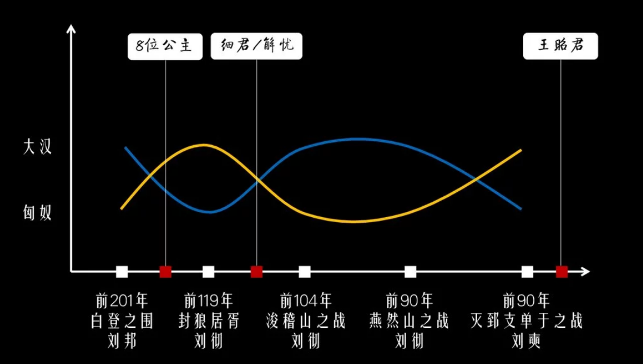
Notes:
西汉大将霍去病登狼居胥山筑坛祭天以告成功之事，出自于《汉书·霍去病传》，后来封狼居胥成为中华民族武将的最高荣誉之一。

Slide 9
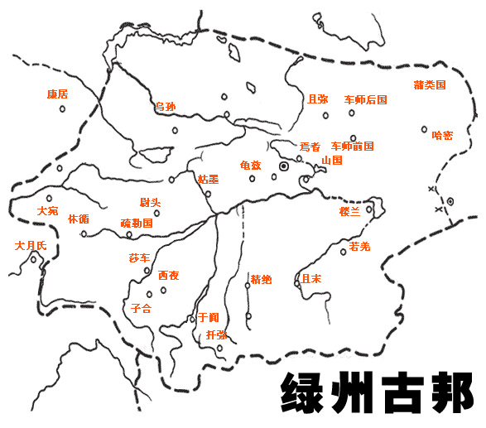
2.2 秦汉：统一王朝政治下的文化演变
2.2.1.2 对匈奴的战争及开通西域
秦汉：统一王朝下的政治演变
魏晋南北朝：中国文化在曲折中前进
第二章
隋唐两宋：中国文化的鼎盛时代
2.2.1：外交
2.2.1.2、开通西域
狭义的西域：新疆地区，天山南北当时分布着大小36个国家，文明水准相当高。
广义的西域：还包括中亚、印度、伊朗、阿富汗、巴基斯坦一部分。
“丝绸之路”：不仅交流着物质，也沟通着中外的文化。中国文化经西域传到中亚，乃至欧洲；异域文化如音乐、舞蹈等大量传来，而佛教的东传，是打通西域最明显的结果之一★
元明清：中国文化的衰变期
选
名
Notes:
大碗，乌孙，大月氏zhi，楼兰
中国西边那一片，都被称之为西域
丝绸之路主要沟通的就是西域，文化经济传播
两汉时期的传入中国佛教，也是从丝绸之路传过来的

Slide 10
西汉张骞出使西域，沟通中西交通，开辟了著名的（ ）
A:“丝绸之路”
B:“西域之后”
C:“瓷器之路”
D:“西域走廊”

Slide 11
西汉张骞出使西域，沟通中西交通，开辟了著名的（A ）
A:“丝绸之路”
B:“西域之后”
C:“瓷器之路”
D:“西域走廊”

Slide 12
2.2 秦汉：统一王朝政治下的文化演变
2.2.2.1郡县制的确立
秦汉：统一王朝下的政治演变
魏晋南北朝：中国文化在曲折中前进
第二章
隋唐两宋：中国文化的鼎盛时代
2.2.2：内政★★
选
元明清：中国文化的衰变期
地方
郡县制
中央
三公九卿制
内政
孝廉
德行
察举
茂才
才能
选举
征辟
贤良方正
学问
考试
Notes:
西周分封制，分封成好多好多诸侯国，
到了秦朝呢，已经走郡县制，地方行政权归中央所有
因为什么呢？西周时期的分封制，诸侯国权力大，征兵收税，有军队，铸造军队，容易叛乱
秦国郡县制，由国家统一来认命地方官员
大家都知道秦国很快就灭亡，刘邦当了汉朝的黄帝之后就思考，为什么这么快，秦始皇灭绝，是因为把权力给了非亲非故的人
刘邦又开始分封，分了很多王，异姓王，没多长时间，这些王要么被杀，要么造反，所以以后不是一个姓的不分王，所以刘邦的侄子呀，啥的都分王
结果刘姓王也开始造反，七国之乱，分封制是有很大问题
分封制不适合时代，郡县制地位越来越高

Slide 13
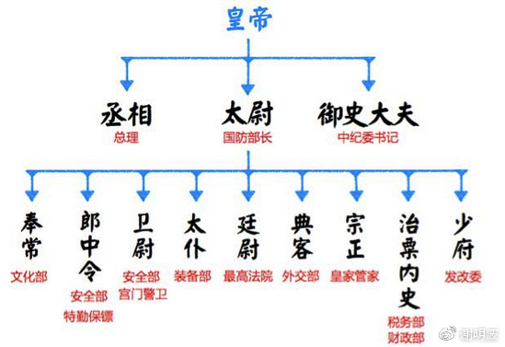
2.2.2.2中央集权制
Notes:
汉朝的官员更多的像皇帝的家臣，后来才逐渐完善

Slide 14
秦朝的中央“三公”是（ ）
A:太师、太傅、太保
B:丞相、太尉、御史大夫
C:尚书、中书、门下
D:太尉、太常、太仆
Notes:
B

Slide 15
秦朝的中央“三公”是（B ）
A:太师、太傅、太保
B:丞相、太尉、御史大夫
C:尚书、中书、门下
D:太尉、太常、太仆
Notes:
B

Slide 16
秦朝中央“三公”中负责监察事务的是（ ）
A:太宰
B:丞相
C:太尉
D:御史大夫

Slide 17
秦朝中央“三公”中负责监察事务的是（D ）
A:太宰
B:丞相
C:太尉
D:御史大夫

Slide 18
2.2 秦汉：统一王朝政治下的文化演变
2.2.3.2重本抑末的内涵
秦汉：统一王朝下的政治演变
魏晋南北朝：中国文化在曲折中前进
第二章
隋唐两宋：中国文化的鼎盛时代
2.2.3：经济——重本抑末
形成：起于西周，成于战国的法家。
重农主义：是为保护小农而打击工商业的一种国家观念，起源于西周，成就于战国的法家★★
把农业视为“本”，把工商业视为“末”。小农是国家的赋税之源，富豪之民兼并土地，即意味着国家基础的丧失。因此，抑制末业与其说是保护小农，不如说是捍卫皇权。
选
元明清：中国文化的衰变期
名
Notes:
汉代，重农主义
重农抑末，打压工商业
主要思想，重要变化

Slide 19
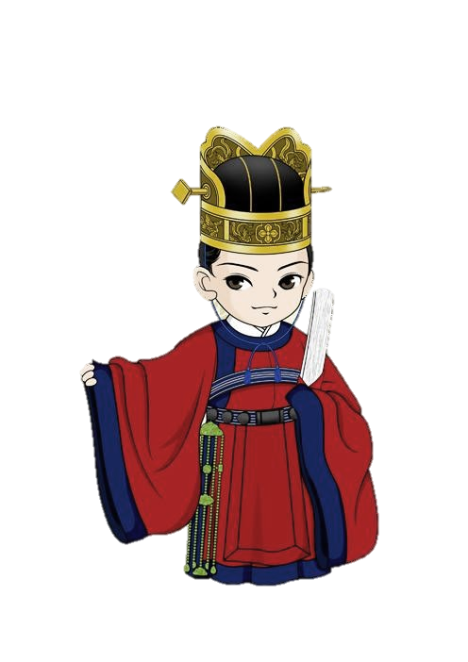


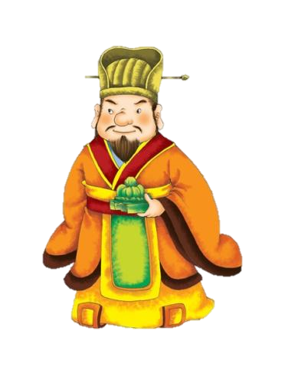

2.2 秦汉：统一王朝政治下的文化演变
2.2.4.1汉武帝的“独尊儒术”
秦汉：统一王朝下的政治演变
魏晋南北朝：中国文化在曲折中前进
第二章
隋唐两宋：中国文化的鼎盛时代
2.2.4：文化★★★
选
元明清：中国文化的衰变期
士大夫阶层
内涵：一种联系紧密的以家族为中心的地方势力。
出现：出现于先秦，真正成为享有社会实际权益的社会阶层，是在两汉。
表现：累世公卿，门生故吏。
名
先秦
儒家思想
汉武帝
接受董仲舒《天人三策》的建议，罢黜百家，独尊儒术，自此儒家思想正式上升为国家的统治思想。
学校发展
产生大批年轻的地主阶级知识分子
王莽新政
盲目复古
Notes:
儒家思想深入人心，越来越多的儒生当了官，新的阶层，士大夫
一句俗语，一人得道鸡犬升天，世代为官，氏族，联姻，慢慢成为一个大网

Slide 20
西汉时期，强调“独尊儒术”的是（ ）
A:汉武帝
B:汉文帝
C:汉宣帝
D:汉景帝
Notes:
A

Slide 21
西汉时期，强调“独尊儒术”的是（B ）
A:汉武帝
B:汉文帝
C:汉宣帝
D:汉景帝
Notes:
A

Slide 22
士人群体出现于先秦，但真正构成一个享有社会实际权益的社会阶层，是在（ ）
A:西汉时期
B:两汉时期
C:东汉时期
D:魏晋时期
Notes:
B

Slide 23
士人群体出现于先秦，但真正构成一个享有社会实际权益的社会阶层，是在（B ）
A:西汉时期
B:两汉时期
C:东汉时期
D:魏晋时期
Notes:
B

Slide 24
本章结构图
2 中国文化的历史发展脉络
2.1 中国文化的创始与奠基
2.2 秦汉：统一王朝政治下的文化演变
2.3 魏晋南北朝：中国文化在曲折中的前进
2.4 隋唐两宋：中国文化的鼎盛时代
2.5 元明清：中国文化的衰变期
2.2.1 边疆的开拓与文明的同步发展
2.1.1 中国文化的多元发生
2.1.2 传说时代的文化线索
2.1.3 夏、商、西周：族群代兴历史的结束与统一化文明进程的开始
2.1.4 春秋战国：文化观念的原创时代
2.2.2 王朝政治的新格局
2.2.3 重农主义的基本国策
2.2.4 两汉经学的历史、文化功能
2.3.1 西晋灭亡引起的变动
2.3.2 开发江南
2.3.3 佛教的传播
2.3.4 民族大融合
2.4.1 开放的立国精神及唐对宋的决定性影响
2.4.2 唐宋间社会文化的变革
2.4.3 民族传统复归下士大夫的文化振作
2.5.1 元朝统一对中国文化的影响
2.5.2 东西方的相遇与明清两代的立国精神
2.5.3 元明清三朝的文化政策与知识阶层的文化活动

Slide 25
旧石器时代
新石器时代
传说时代
中国古代朝代更迭表
创始
与
奠基
夏
商
西周
东周
秦
西汉
新
东汉
三国
西晋
南北朝
发展期
隋
唐
五代十国
辽金西夏
鼎盛期
北宋
南宋
元
明
清
衰变期

Slide 26
目录
文化大势
重要历史事件
南朝士族的文化作为
先秦 | 秦汉 | 魏晋南北朝 | 隋唐两宋 | 元明清
Notes:
非常乱，靠谱，曹操，曹丕
士族阶层
搅风弄雨
看一下历史发展演变

Slide 27
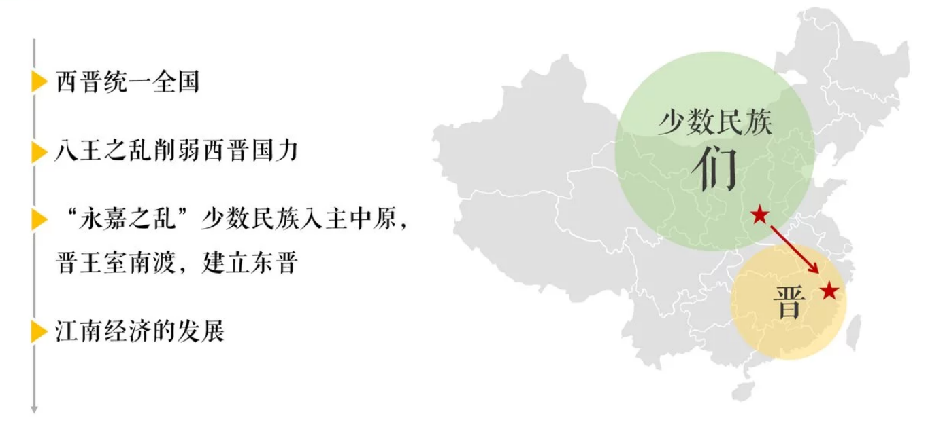
2.3 魏晋南北朝：中国文化在曲折中的前进
2.3.1 西晋灭亡引起的变动

Slide 28
2.3 魏晋南北朝：中国文化在曲折中的前进
2.3.1 西晋灭亡引起的变动
秦汉：统一王朝下的政治演变
魏晋南北朝：中国文化在曲折中前进
第二章
隋唐两宋：中国文化的鼎盛时代
2.3.1：重要历史事件
选
元明清：中国文化的衰变期
曹丕称帝
司马篡汉
永嘉之乱
经济中心南移
八王之乱
公元220年
公元266年
公元291年
公元311年
西晋灭亡的直接原因是“八王之乱” ★（1101单）
深层原因是东汉以来世家大族的势力膨胀。
西晋灭亡
结果：北方边地民族的内侵和汉族的大规模迁移。
Notes:
进入了南北朝，宋齐梁陈

Slide 29
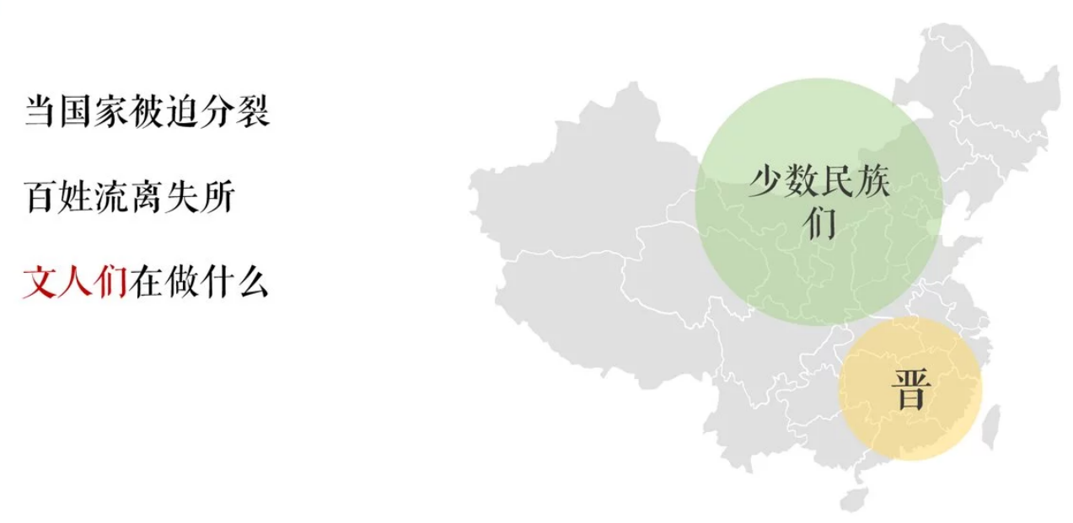
2.3.1 西晋灭亡引起的变动
Notes:
猜一猜 饱读圣贤书 学富五车的文人们在干嘛

Slide 30
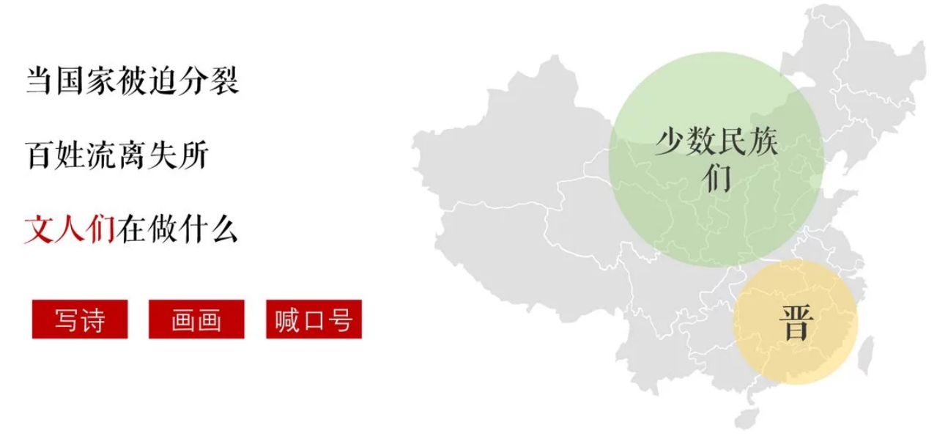
2.3.1 西晋灭亡引起的变动

Slide 31
西晋败亡的直接原因是（ ）
A:三藩之乱
B:永嘉之乱
C:八王之乱
D:五胡之乱

Slide 32
西晋败亡的直接原因是（B ）
A:三藩之乱
B:永嘉之乱
C:八王之乱
D:五胡之乱

Slide 33
311年，刘渊的军队攻陷洛阳，俘虏晋朝皇帝，史称（ ）
A:八王之乱
B:董卓之乱
C:永嘉之乱
D:安史之乱

Slide 34
311年，刘渊的军队攻陷洛阳，俘虏晋朝皇帝，史称（ A）
A:八王之乱
B:董卓之乱
C:永嘉之乱
D:安史之乱

Slide 35
2.3 魏晋南北朝：中国文化在曲折中的前进
2.3.1.3 南朝士族的文化作为
秦汉：统一王朝下的政治演变
魏晋南北朝：中国文化在曲折中前进
第二章
隋唐两宋：中国文化的鼎盛时代
2.3.1.3：南朝士族的文化作为
一、玄学
魏晋最重要的学术现象，玄风大畅是显著时代特征。
玄学是老、庄哲学的新发展。始于曹魏的何晏、王弼；发展于嵇康、阮籍。这一时期“清谈”盛行，引发了山水诗、山水画的兴起，玄学“贵无尚虚”的准确含义不是否定现实，而是超越现实 ★★★（0901名）
元明清：中国文化的衰变期
名
选
Notes:
道家思想的一个发展，说杀就杀，不敢谈论政治，只能谈论哲学
唯心主义认为世界本源是意识，玄学认为世界的本质是空
清谈思想，卧佛，佛不度众生累了，所以有了卧佛寺
用山水来表达心情，谢灵运

Slide 36
魏晋最重要的学术现象是（ ）
A:理学
B:玄学
C:般若学
D:涅槃学

Slide 37
魏晋最重要的学术现象是（B ）
A:理学
B:玄学
C:般若学
D:涅槃学

Slide 38
2.3 魏晋南北朝：中国文化在曲折中的前进
2.3.3 三、佛教的传播
秦汉：统一王朝下的政治演变
魏晋南北朝：中国文化在曲折中前进
第二章
隋唐两宋：中国文化的鼎盛时代
2.3.3、佛教
佛教产生于印度，约在两汉之交传入中国。
两汉道教在民间流行，使佛教在中国的传播十分迅速。
三国时期中国有正式的出家人，以后人数迅速增多。
魏晋南北朝佛家教义的流行可分为两大阶段，前期以般若学为主，后期以涅槃学为主。
在南朝皇帝佞佛以梁武帝为最甚。他曾经四次出家★
北朝“偏于教”，南朝“偏于谈理”。
选
元明清：中国文化的衰变期
Notes:
bo re学 如何看待这个世界
如何成佛
偏于诗书艺术，不谈论如何治理国家

Slide 39
曾因佞佛而四次出家的皇帝是（ ）
A:汉武帝
B:梁武帝
C:唐高宗
D:孝文帝

Slide 40
曾因佞佛而四次出家的皇帝是（B ）
A:汉武帝
B:梁武帝
C:唐高宗
D:孝文帝

Slide 41
2.3 魏晋南北朝：中国文化在曲折中的前进
2.3.4 民族大融合
秦汉：统一王朝下的政治演变
魏晋南北朝：中国文化在曲折中前进
第二章
隋唐两宋：中国文化的鼎盛时代
2.3.4：魏晋南北朝时期的文化大势 ★★★
政治：北方民族大举内侵引起中原人群的大规模南移，其结果是民族的大融合。融合不仅发生在北方，也发生在南方；融合是“汉化”，也是“胡化”。内侵的民族一般有所谓“五胡”之说，即匈奴、鲜卑、羯、氐、弟
经济：对南方大规模的开发，新的经济区出现。
文化：佛教广泛传播，构成儒释道三教鼎立互相激荡，而玄学开始兴起。
大
选
元明清：中国文化的衰变期

Slide 42
本章结构图
2 中国文化的历史发展脉络
2.1 中国文化的创始与奠基
2.2 秦汉：统一王朝政治下的文化演变
2.3 魏晋南北朝：中国文化在曲折中的前进
2.4 隋唐两宋：中国文化的鼎盛时代
2.5 元明清：中国文化的衰变期
2.2.1 边疆的开拓与文明的同步发展
2.1.1 中国文化的多元发生
2.1.2 传说时代的文化线索
2.1.3 夏、商、西周：族群代兴历史的结束与统一化文明进程的开始
2.1.4 春秋战国：文化观念的原创时代
2.2.2 王朝政治的新格局
2.2.3 重农主义的基本国策
2.2.4 两汉经学的历史、文化功能
2.3.1 西晋灭亡引起的变动
2.3.2 开发江南
2.3.3 佛教的传播
2.3.4 民族大融合
2.4.1 开放的立国精神及唐对宋的决定性影响
2.4.2 唐宋间社会文化的变革
2.4.3 民族传统复归下士大夫的文化振作
2.5.1 元朝统一对中国文化的影响
2.5.2 东西方的相遇与明清两代的立国精神
2.5.3 元明清三朝的文化政策与知识阶层的文化活动

Slide 43
目录
政治
经济
文化
成就
先秦 | 秦汉 | 魏晋南北朝 | 隋唐两宋 | 元明清

Slide 44
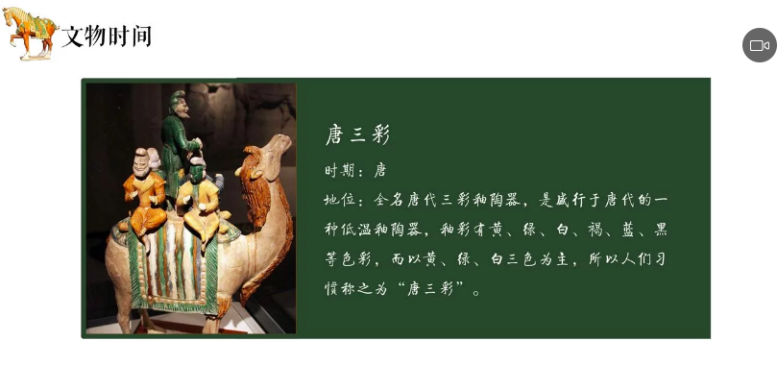

Notes:
唐朝的开放，骆驼和西域人
唐朝是开放的年代

Slide 45
唐宋时间轴
唐朝
五代十国
北宋
南宋
618年
李渊建唐
690年
武则天登基
755年
安史之乱
★
907年
唐朝灭亡
960年
赵匡胤建宋
1127年
靖康之耻
1279年
南宋灭亡
Notes:
武则天登机，建立了大周
安史之乱是唐朝，史思明 从此由盛转
乱世，五代十国
五代十国被赵匡胤统一，建立了北宋
靖康之耻跟西晋时候一样，之前的大宋朝叫北宋，之后的小宋朝叫南宋

Slide 46
“安史之乱”发生于（ ）
A:汉朝
B:唐朝
C:宋朝
D:清朝
Notes:
唐玄宗因受奸相李林甫的愚弄，执迷不悟地信任杂胡出身的安禄山，以致造成安史之乱及随后的藩镇拥兵自重。

Slide 47
“安史之乱”发生于（ D ）
A:汉朝
B:唐朝
C:宋朝
D:清朝
Notes:
唐玄宗因受奸相李林甫的愚弄，执迷不悟地信任杂胡出身的安禄山，以致造成安史之乱及随后的藩镇拥兵自重。

Slide 48
2.4 隋唐两宋：中国文化的鼎盛时代
2.4.1.1 隋唐政治制度概况
秦汉：统一王朝下的政治演变
魏晋南北朝：中国文化在曲折中前进
第二章
隋唐两宋：中国文化的鼎盛时代
2.4.1：政治
一、唐代的政治制度-三省六部★★
选
元明清：中国文化的衰变期
中书省
负责诏书起草，是决策机构
中央
三省六部制
门下省
职掌封驳，为审议机构
尚书省
吏户礼兵刑工，六部长官称尚书
唐代政治
地方
州、县两级制
九品以上的地方官，均由吏部任免
选官制度
科举制
制科：由皇帝临时安排
常科：基本每年一次，科目主要有进士、明经等六科

Slide 49
隋唐中央实行三省六部制，“三省”是（ ）
A:太师、太傅、太保
B:丞相、太尉、御史大夫
C:尚书、中书、门下
D:太尉、太常、太仆

Slide 50
隋唐中央实行三省六部制，“三省”是（ C）
A:太师、太傅、太保
B:丞相、太尉、御史大夫
C:尚书、中书、门下
D:太尉、太常、太仆

Slide 51
在中央实行“三省六部制”的朝代是（ ）
A:秦代
B:两汉
C:魏晋
D:隋唐

Slide 52
在中央实行“三省六部制”的朝代是（ D）
A:秦代
B:两汉
C:魏晋
D:隋唐

Slide 53
三省六部制中，六部隶属于（ ）
A:三省
B:尚书省
C:中书省
D:门下省

Slide 54
三省六部制中，六部隶属于（B ）
A:三省
B:尚书省
C:中书省
D:门下省

Slide 55
2.4 隋唐两宋：中国文化的鼎盛时代
2.4.2.1 两税法实施的关键作用
秦汉：统一王朝下的政治演变
魏晋南北朝：中国文化在曲折中前进
第二章
隋唐两宋：中国文化的鼎盛时代
2.4.2：经济
唐初继承北魏均田制，并实施租庸调制。
唐德宗施行“两税法” ★★
得名：夏、秋两次征税
核心内容：以一个家庭的财产状况和田亩数量为依据征收赋税。同时政府针对商业贸易日益活跃的现实，对茶、酒、盐等商品交易征税，改变多少年来以单一农业税为主的税收结构。
元明清：中国文化的衰变期
两税制的意义：
使唐王朝摆脱了经济困境这
标志着一种王朝治国观念的变革，对中国社会、经济、文化各方面的变化影响至深。
首次以官方政令的形式，公布了一种与传统重农主义大不相同的国家观念。两税法的核心是“唯以资产为宗。”
为社会的富人和穷人都不同程度地松了绑。
大
名
选
Notes:
两个时间征税：夏，秋征税

Slide 56
两税法得名因为征税在（ ）
A:春夏
B:夏秋
C:秋冬
D:冬春

Slide 57
两税法得名因为征税在（B ）
A:春夏
B:夏秋
C:秋冬
D:冬春

Slide 58
2.4 隋唐两宋：中国文化的鼎盛时代
2.4.1.2北方文化背景与唐朝开国
秦汉：统一王朝下的政治演变
魏晋南北朝：中国文化在曲折中前进
第二章
隋唐两宋：中国文化的鼎盛时代
2.4.2：文化
2.4.2.3、北方文化背景与唐朝开国★
尚武精神。此制重要的特点是兵农合一。（1504名）
*府兵制 （1）北朝以来实行府兵制，隋至唐初相沿不改。此制重要的特点是兵农合一。 （2）府兵平时为耕种土地的农民，农隙训练，战时从军大战。 （3）全国都有负责府兵选拨训练的折冲府，关中地区最多占全国的百分之四十。
开放的民族政策。文成公主和亲，唐朝皇帝被称为“天可汗”。
崇佛教与重诗文：以儒学治国，以宗教治身并允许信仰自主的多元格局。当时的宗教包括佛教、道教、伊斯兰教、摩尼教、景教、祆教。 （0901多）
元明清：中国文化的衰变期
选
名
Notes:
并农合一：农忙时去种地，农闲去当兵
尚武精神：瓷器，雕塑大量出现马，国土开疆相关
唐朝尚武，宋朝尚文，怕武官太厉害推翻统治
宋朝是文官地位最高的一个时代，特点不杀人，不爱杀当官的
宋朝经济发达，农民最有钱，商业贸易，集市，老百姓去听曲，唱戏
唐朝很包容，精神上降服，不是武力镇压小国
摩尼教，倚天屠龙记里的明教

Slide 59
2.4 隋唐两宋：中国文化的鼎盛时代
2.4.2.3 社会经济的高涨与文化现象的更新
秦汉：统一王朝下的政治演变
魏晋南北朝：中国文化在曲折中前进
第二章
隋唐两宋：中国文化的鼎盛时代
2.4.2：文化
2.4.2.3、北方文化背景与唐朝开国★
尚武精神。此制重要的特点是兵农合一。（1504名）
*府兵制 （1）北朝以来实行府兵制，隋至唐初相沿不改。此制重要的特点是兵农合一。 （2）府兵平时为耕种土地的农民，农隙训练，战时从军大战。 （3）全国都有负责府兵选拨训练的折冲府，关中地区最多占全国的百分之四十。
开放的民族政策。文成公主和亲，唐朝皇帝被称为“天可汗”。
崇佛教与重诗文：以儒学治国，以宗教治身并允许信仰自主的多元格局。当时的宗教包括佛教、道教、伊斯兰教、摩尼教、景教、祆教。 （0901多）
元明清：中国文化的衰变期
选
名
Notes:
并农合一：农忙时去种地，农闲去当兵
尚武精神：瓷器，雕塑大量出现马，国土开疆相关
唐朝尚武，宋朝尚文，怕武官太厉害推翻统治
宋朝是文官地位最高的一个时代，特点不杀人，不爱杀当官的
宋朝经济发达，农民最有钱，商业贸易，集市，老百姓去听曲，唱戏
唐朝很包容，精神上降服，不是武力镇压小国
摩尼教，倚天屠龙记里的明教

Slide 60
被推举为众多民族的“天可汗”的是（ ）
A:汉朝皇帝
B:唐朝皇帝
C:元朝皇帝
D:明朝皇帝

Slide 61
被推举为众多民族的“天可汗”的是（B ）
A:汉朝皇帝
B:唐朝皇帝
C:元朝皇帝
D:明朝皇帝

Slide 62
2.4 隋唐两宋：中国文化的鼎盛时代
2.4.3 民族传统复归下士大夫的文化振作
秦汉：统一王朝下的政治演变
魏晋南北朝：中国文化在曲折中前进
第二章
隋唐两宋：中国文化的鼎盛时代
2.4.2：文化
2.4.2.3、民族传统复归下士大夫的文化振作★
韩愈古文运动
白居易新乐府运动
理学：在北宋有周敦颐、张载、程颢、程颐，在南宋则有朱熹、陆象山。
儒家典籍：“四书”代替“五经”成为核心。
“四书”指《大学》、《中庸》、《论语》、《盂子》★★
“五经”指《诗》、《书》、《礼》、《易》、《春秋》★★
元明清：中国文化的衰变期
选
Notes:
理学，是儒家思想的一个变化，包容佛道儒杂糅，后来明清时期成为统治的官方思想，存天理，灭人欲

Slide 63
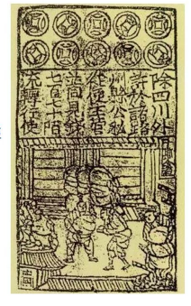
2.4 隋唐两宋：中国文化的鼎盛时代
2.4.3 民族传统复归下士大夫的文化振作
秦汉：统一王朝下的政治演变
魏晋南北朝：中国文化在曲折中前进
第二章
隋唐两宋：中国文化的鼎盛时代
2.4.2.3：成就★★
安史之乱以后，中国的经济重心开始向东南方转移。
在诗歌题材上，律诗盛行于唐朝。
茶叶在唐代就成为包括一般平民百姓在内全社会的日常消费。
中国科技的发展的高潮时期，春秋战国时期；魏晋南北朝；唐宋之际。
到宋代，景德镇变为天下瓷都。
北宋纸币“交子”出现。
记录“说话”的文章叫“话本”，是后来白话小说之祖。
“宋杂剧”的戏剧在瓦舍勾栏中演出，已经商业化。
中国科学史上的里程碑沈括的《梦溪笔谈》问世于北宋。
选
元明清：中国文化的衰变期
Notes:
宋代 为什么出现纸币，商品经济很繁荣，很发达，有夜视，大集，老百姓手里有钱
说话，类似评书，上回说书我们说到，故事，武侠小说，讲史
文言文不是用来沟通的，是书面语
演戏不光给达官贵人看了，也给老百姓看了

Slide 64
在宋代，已经成为“天下瓷都”的是（ ）
A:洛阳
B:景德镇
C:开封
D:扬州

Slide 65
在宋代，已经成为“天下瓷都”的是（B ）
A:洛阳
B:景德镇
C:开封
D:扬州

Slide 66
中唐以后兴旺起来的白话小说之祖是（ ）
A:变文
B:话本
C:南戏
D:传奇

Slide 67
中唐以后兴旺起来的白话小说之祖是（B ）
A:变文
B:话本
C:南戏
D:传奇

Slide 68
本章结构图
2 中国文化的历史发展脉络
2.1 中国文化的创始与奠基
2.2 秦汉：统一王朝政治下的文化演变
2.3 魏晋南北朝：中国文化在曲折中的前进
2.4 隋唐两宋：中国文化的鼎盛时代
2.5 元明清：中国文化的衰变期
2.2.1 边疆的开拓与文明的同步发展
2.1.1 中国文化的多元发生
2.1.2 传说时代的文化线索
2.1.3 夏、商、西周：族群代兴历史的结束与统一化文明进程的开始
2.1.4 春秋战国：文化观念的原创时代
2.2.2 王朝政治的新格局
2.2.3 重农主义的基本国策
2.2.4 两汉经学的历史、文化功能
2.3.1 西晋灭亡引起的变动
2.3.2 开发江南
2.3.3 佛教的传播
2.3.4 民族大融合
2.4.1 开放的立国精神及唐对宋的决定性影响
2.4.2 唐宋间社会文化的变革
2.4.3 民族传统复归下士大夫的文化振作
2.5.1 元朝统一对中国文化的影响
2.5.2 东西方的相遇与明清两代的立国精神
2.5.3 元明清三朝的文化政策与知识阶层的文化活动

Slide 69
目录
元朝统一
元明清三朝的文化
文化
成就
先秦 | 秦汉 | 魏晋南北朝 | 隋唐两宋 | 元明清

Slide 70
2.5 元明清：中国文化的衰变期
2.5.1.1 元朝统一及民族融合
秦汉：统一王朝下的政治演变
魏晋南北朝：中国文化在曲折中前进
第二章
隋唐两宋：中国文化的鼎盛时代
2.5.1：元朝统一对中国文化的影响 P98
2.5.1.1、民族压迫性的等级划分★★
一等人是蒙古人，是征服者、主人。
二等人是色目人，包括西北人、西域人乃至欧洲人。
三等人是汉人，包括汉族人和原来辽国、金国的契丹人、女真人及高丽人等。
四等人是南人，南方最后被征服的汉族和其他民族，是地位最低下的一等。
二、民族融合
辽金与汉族融合
元朝蒙古人在元朝崩溃后改成汉姓
色目人形成新的民族-回族★
元明清：中国文化的衰变期
选
选
Notes:
元代将人分等级
眼睛颜色跟中国人不一样
北方这一片
南宋
慢慢慢慢融合

Slide 71
2.5 元明清：中国文化的衰变期
2.5.1.2 世界性的文化交流
秦汉：统一王朝下的政治演变
魏晋南北朝：中国文化在曲折中前进
第二章
隋唐两宋：中国文化的鼎盛时代
2.5.1.2、元朝的世界性开放★
古丝绸之路成为中国当时参与世界经济流通的媒介。
1291 年, 意大利方济各会士孟德高维诺乘船到达泉州, 是基督教在中国传教的先驱人物 。
另一位意大利的方济各会士鄂多立克也曾到达北京, 在那里建立教堂
威尼斯的商人马可波罗 被任命为扬州官员,写下了著名的 《马可波罗游记》
忽必烈奉西藏僧人八思巴为国师, 又设宣政院, 管理全国佛教及西藏地区事务。
选
元明清：中国文化的衰变期
Notes:
元代世界性的开放，本来就是少数民族，没有中国传统思想，礼仪之邦
丝绸之路再一次兴盛了
来了很多传教士

Slide 72
1291年到达泉州的意大利方济各会士名为（ ）
A:利玛窦
B:鄂多立克
C:马可波罗
D:孟德高维诺

Slide 73
1291年到达泉州的意大利方济各会士名为（D ）
A:利玛窦
B:鄂多立克
C:马可波罗
D:孟德高维诺

Slide 74
忽必烈奉为国师的西藏僧人是（C ）
A:宗喀巴
B:龙钦巴
C:八思巴
D:玛尔巴

Slide 75
忽必烈奉为国师的西藏僧人是（ ）
A:宗喀巴
B:龙钦巴
C:八思巴
D:玛尔巴

Slide 76
元朝特别重用国际商人，被任命为扬州官员的是（ ）
A:汤若望
B:马可·波罗
C:利玛窦
D:李约瑟

Slide 77
元朝特别重用国际商人，被任命为扬州官员的是（ B ）
A:汤若望
B:马可·波罗
C:利玛窦
D:李约瑟

Slide 78
2.5 元明清：中国文化的衰变期
秦汉：统一王朝下的政治演变
2.5.2.3 重农主义下的政治与经济
魏晋南北朝：中国文化在曲折中前进
第二章
隋唐两宋：中国文化的鼎盛时代
2.5.2：明朝的各种制度★
1553年(明嘉靖三十年)以暴晒贡物为名，葡萄牙赖占了澳门，随后荷兰人占据了台湾。
朱元璋废除宰相制度，开设特务机关锦衣卫。
重农主义。明朝赋税改革：一条鞭法；清朝：摊丁入亩。
明朝中叶：资本主义萌芽的出现
元明清：中国文化的衰变期
选
Notes:
澳门 葡菜出名，蛋挞
唐朝：两税法

Slide 79
1553年（明嘉靖三十年）以暴晒贡物为名，赖占了澳门的是（ ）
A:荷兰人
B:法国人
C:英国人
D:葡萄牙人

Slide 80
1553年（明嘉靖三十年）以暴晒贡物为名，赖占了澳门的是（D ）
A:荷兰人
B:法国人
C:英国人
D:葡萄牙人

Slide 81
清朝的税制改革为（ ）
A:募役法
B:初税亩
C:租庸调法
D:摊丁人亩

Slide 82
清朝的税制改革为（D ）
A:募役法
B:初税亩
C:租庸调法
D:摊丁人亩

Slide 83
明朝的税制改革为（ ）
A:募役法
B:初税亩
C:租庸调法
D:一条鞭法

Slide 84
明朝的税制改革为（D ）
A:募役法
B:初税亩
C:租庸调法
D:一条鞭法

Slide 85
2.5 元明清：中国文化的衰变期
2.5.3.1 元朝时期的文人
秦汉：统一王朝下的政治演变
魏晋南北朝：中国文化在曲折中前进
第二章
隋唐两宋：中国文化的鼎盛时代
问题三：文化政策
2.5.3：元明清的文化★★
元朝 | 文学著作 | 1、杂剧：《窦娥冤》《西厢记》《汉宫秋》 2、散曲：关汉卿《一枝花·不服老》，睢景臣《哨遍·高祖还乡》、张养浩《山坡羊·潼关怀古》
 | 文化政策 | “儒户”：根据宗教派别划分出的户籍，与佛教、道教、伊斯兰教、景教、阴阳先生、萨满教巫师户同等级。读书人立为儒户可以像佛、道户那样免除赋役。
选
元明清：中国文化的衰变期
名
Notes:
元朝，大肆降低读书人的地位，臭老九听说过么，九儒十丐，不可能通过读书来当官，读书一无是处
手无缚鸡之力，又不想经商，怎么办，写剧本
有文人加入，水平大大提高

Slide 86
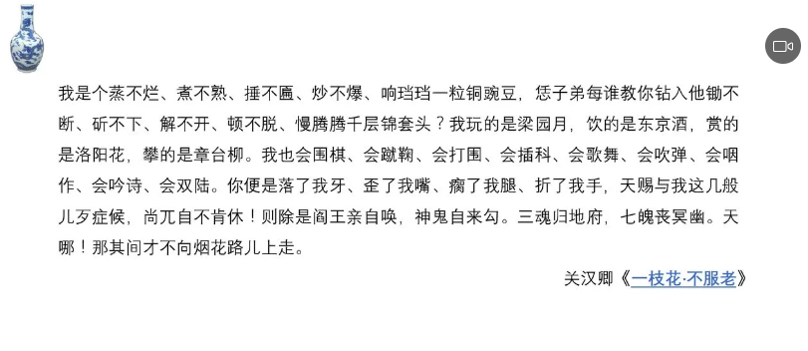
Notes:
关汉卿把自己比做为铜豌豆，谁也没有办法将你揉捏践踏
明王之后再无华夏

Slide 87
第五节 元明清：中国文化的衰变期
2.5.3.1 元朝时期的文人
秦汉：统一王朝下的政治演变
魏晋南北朝：中国文化在曲折中前进
第二章
隋唐两宋：中国文化的鼎盛时代
问题三：文化政策
2.5.3：元明清的文化★★
元朝 | 文学著作 | 1、杂剧：《窦娥冤》《西厢记》《汉宫秋》 2、散曲：关汉卿《一枝花·不服老》，睢景臣《哨遍·高祖还乡》、张养浩《山坡羊·潼关怀古》
 | 文化政策 | “儒户”：根据宗教派别划分出的户籍，与佛教、道教、伊斯兰教、景教、阴阳先生、萨满教巫师户同等级。读书人立为儒户可以像佛、道户那样免除赋役。
明朝 | 实用技术 | 李时珍《本草纲目》、徐光启《农政全书》 徐霞客的《徐霞客游记》、宋应星《天工开物》
 | 文学著作 | 1、《三国演义》、《水浒传》、《西游记》、《金瓶梅》及“三言”、“二拍”等。 2、理学在南宋分为朱熹和陆象山两派，前者重理，后者重心。后来王阳明的心学提出“宇宙便是吾心”及与“格物致知”相异的“知行合一”。
清朝 | 文化政策 | 1、《古今图书集成》、《四库全书》等大型文献的编纂， 2、残酷的文字狱。
 | 文学著作 | 1、小说有曹雪芹《红楼梦》、吴敬梓《儒林外史》、蒲松龄《聊斋志异》 2、戏剧有洪昇《长生殿》、孔尚任《桃花扇》等 3、明末清初，以“三先生”为代表：指王夫之、顾炎武、黄宗羲；后期乾嘉学派
选
元明清：中国文化的衰变期
名
Notes:
清朝最大的文学成就
玉毁于编，哪里不符合，删掉改掉，四库全书，一遍书一边毁，大型的文化灾难
长生殿，讲杨玉环和唐明皇，
二臣和她夫人李香君的故事
这三个人有文化，有学识，有见识
跨两个朝代，尊重他们的意愿

Slide 88
在《一枝花·不伏老》中以“铜豌豆”自比的是（ ）
A:关汉卿
B:王实甫
C:马致远
D:张养浩

Slide 89
在《一枝花·不伏老》中以“铜豌豆”自比的是（A ）
A:关汉卿
B:王实甫
C:马致远
D:张养浩

Slide 90
徐光启的名作是（ ）
A:《本草纲目》
B:《天工开物》
C:《农政全书》
D:《授时通考》

Slide 91
徐光启的名作是（C ）
A:《本草纲目》
B:《天工开物》
C:《农政全书》
D:《授时通考》

